Slide 1
Nástroje Swing GUI Designeru Tvorba menu
Grafické rozhraní pro desktopové aplikace (GUI)

Slide 2
Komponenty
JLabel – popisek
JButton – tlačítko
JTextField – textové pole
JPasswordField – textové pole pro heslo
JList – seznam několika položek
JComboBox – vyskakovací seznam několika položek
JCheckBox – zaškrtávací políčko
JRadioButton – přepínač –> přepínané položky v ButtonGroup

Slide 3
JPanel
Defaultní rozmístění FlowLayout

Slide 4
JFrame
JFrame frame = new JFrame("HelloGUI"); frame.setDefaultCloseOperation(JFrame.EXIT_ON_CLOSE); frame.pack(); frame.setVisible(true);

Slide 5
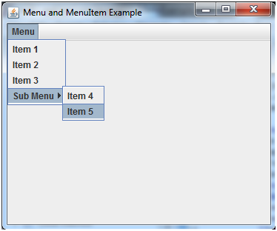
Menu
JMenuBar
JMenu
JMenuItem

Slide 6
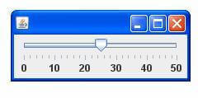
JSlider
JSlider slider = new JSlider(JSlider.HORIZONTAL, 0, 50, 25); slider.setMinorTickSpacing(2); slider.setMajorTickSpacing(10); slider.setPaintTicks(true); slider.setPaintLabels(true);

